Slide 1
MİMARİ ANLATIM TEKNİKLERİ II
Hafta 6:
1/50 ölçekte merdiven plan ve kesit çizimleri

Slide 2
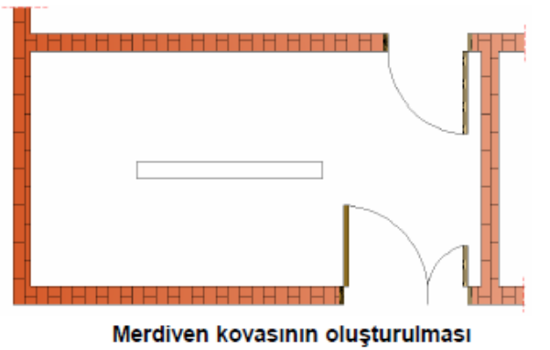
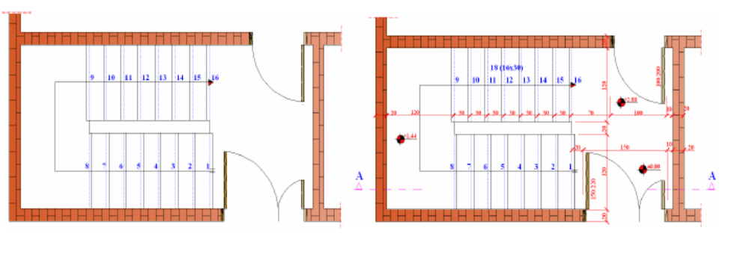
Örnek Çizim
İki kollu ortadan sahanlıklı merdiven Kat yüksekliği 2.88 m
Merdiven kolu genişliği 1,20 m Basamak sayısı 16 adet
Merdiven kovasının kalınlığı 20 cm Basamak genişliği 30 cm
Bina giriş kapısı 150 cm
Daire giriş kapıları 100 cm
Döşeme kalınlığı 12 cm
Sağanlığın genişliyi 120 cm
Girişin genişliyi 150 cm
Merdiven korkuluk yüksekliği 90 cm.
Merdiven kiriş yüksekliği 40cm,
Kiriş genişliği 20 cm dir
Çizim Uygulaması Öncelikli olarak merdiven kovası oluşturulur. 20 cm duvar kalıkları kabul edilir. 120 cm merdiven kol genişliği ve 20 cm aydınlatma boşluğu bırakılır ve giriş ve daire kapıları gösterilir.
Merdiven kovası oluşturulduktan sonra merdivenin çıkış hattı ve 30 cm olan basamaklar oluşturulur. Basamaklar oluşturulduktan sonra, basamakların ön tarafına 5 cm uzaklıkta bir çizgi daha çizilir. Bu çizgiler düz ve basamakların gerçek çizgileri nokta nokta gösterilir. Bu çizilen çizgiler basamak önündeki limonluk çıkıntılarını göstermektedir. Plana üstten baktığımız için limonluk çizgileri düz, basamak çizgilerini ise altta kaldığı için nokta nokta gösteririz

Slide 3
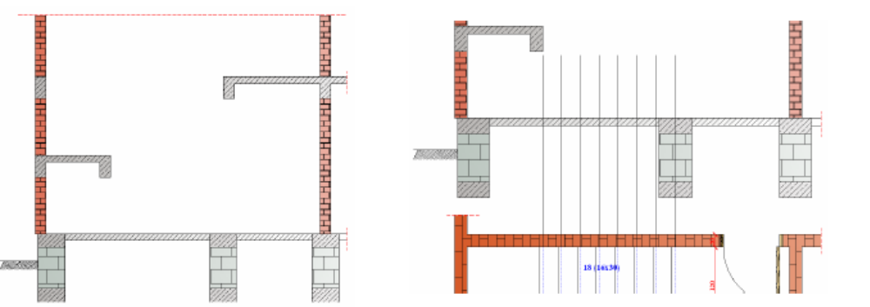
Merdiven kesiti dış hatların çizimi
Basmak çizgilerinin kesit üzerine taşınmas
Merdiven planı çizimi bittikten sonra merdiven kesiti çizilir. Kesit çizimi yapılırken merdiven planı kılavuz olarak kullanılır. T cetvel ile masanın alt veya üst tarafına paralel yapıştırılır. Önce merdivenin dış hatları çizilir. Daha sonra merdiven başlangıç ve sahanlık çizilir.

Slide 4
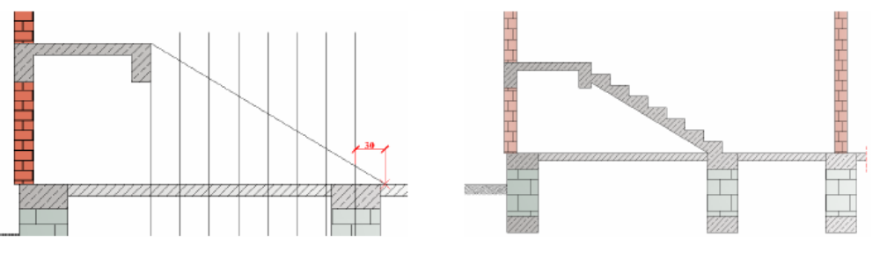
Basamak, rıht ve merdiven döşemesi Basamak ve rıht kılavuz çizgisinin oluşturulması
Basamak çizgileri kesit üzerine taşındıktan sonra basamakların başlangıcından ters tarafa doğru bir basamak genişliğinde mesafe ölçülür ve işaretlenir. Bu işaret ile ara sahanlık başlangıcı birleştirilir.
Basamak ve rıht kılavuz çizgisi çizildikten sonra basamak uzantıları ile birleştiği noktalardan yatay çizgiler çizilir. Basamak ve rıhtlar oluşturulur. Fazla çizgiler silinir. Oluşan basamakların altından bir çizgi çizilir ve o çizgiye 12 cm uzaklıkta bir çizgi çizilir ve merdiven döşemesi oluşturulur.

Slide 5
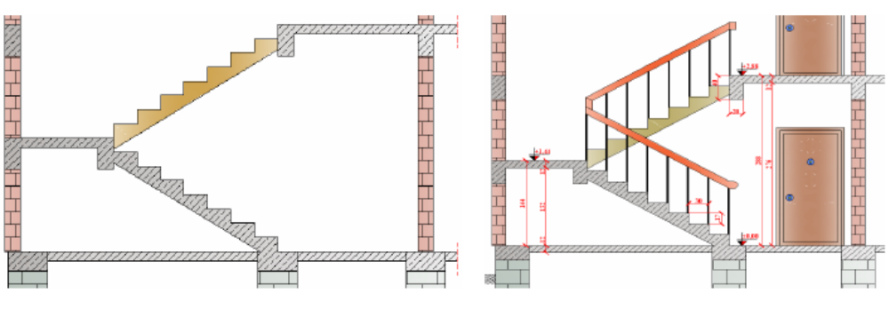
Diğer merdiven kolunun çizilmesi
A-A kesitinin tamamlanması
Aynı işlemler diğer merdiven kolu içinde uygulanır.
Diğer kolun kesit değil görünüş olmasına dikkat edilmelidir
Diğer merdiven kolunun çizilmesi
Daha sonra merdiven korkulukları, ölçülendirmeler, kapılar çizilerek merdiven kesiti tamamlanır

Slide 6
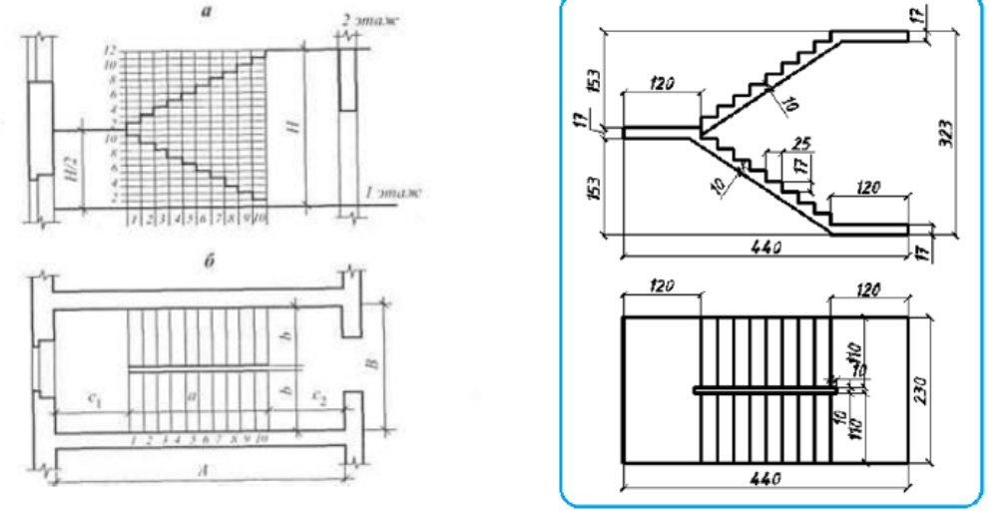

Slide 7
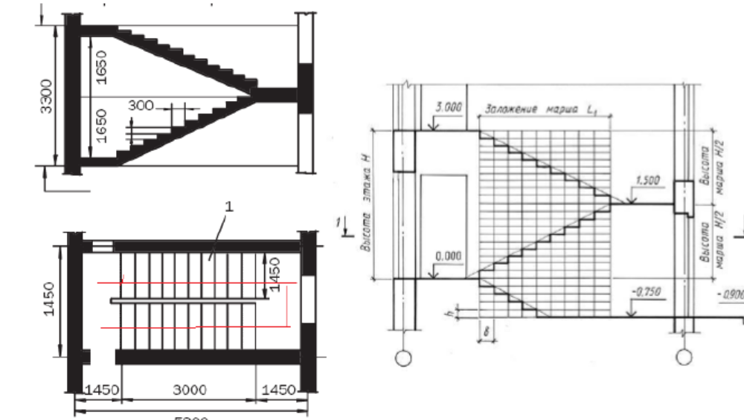

Slide 8
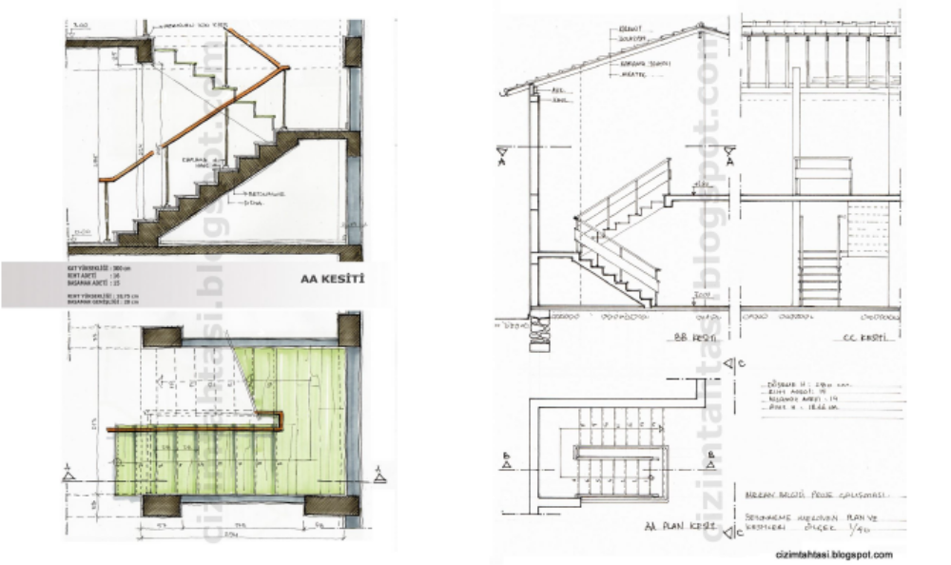

Slide 9
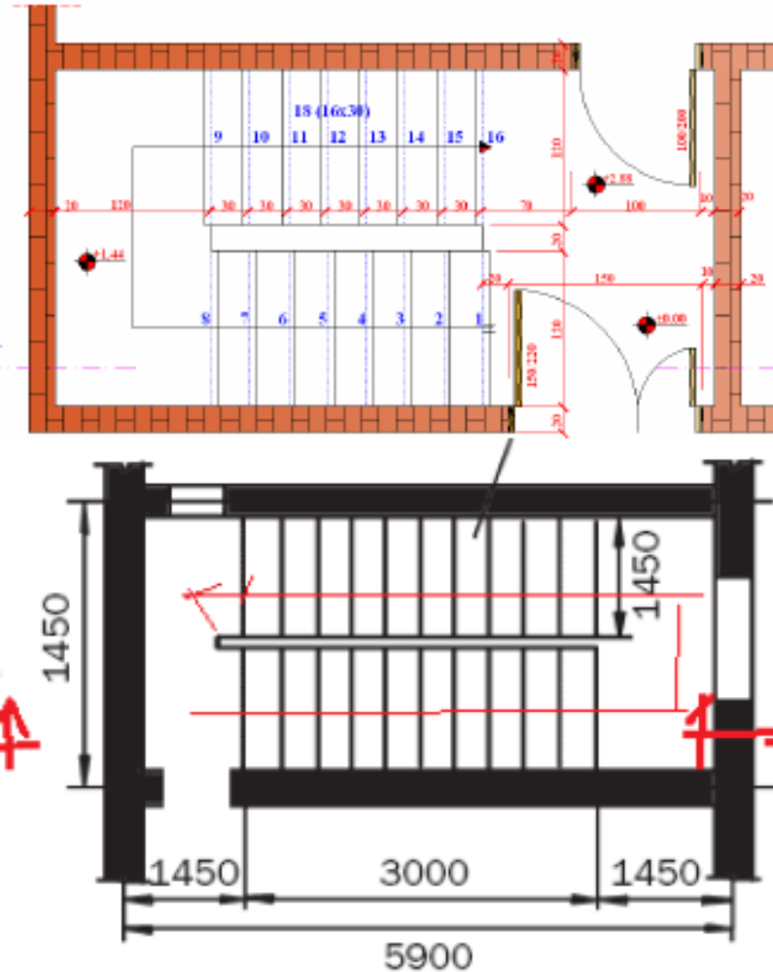
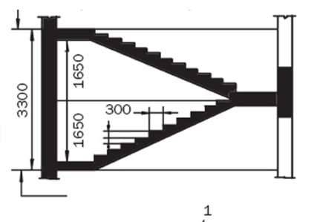
Örnek Çizim
Kat yüksekliği 330 cm
Merdiven kolu genişliği 145 cm
Basamak sayısı 20 adet
Merdiven kovasının kalınlığı 12 cm
Duvar kalınlığı 20 cm
Basamak genişliği 30 cm
Döşeme kalınlığı 16 cm
Sağanlığın genişliyi 145 cm
Girişin genişliyi 145 cm
Merdiven korkuluk yüksekliği 90 cm’dir

